Slide 1
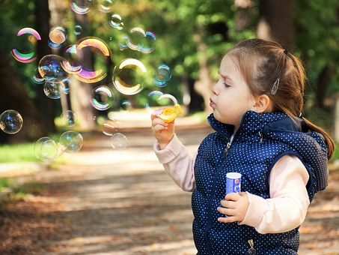
ÇOCUK HAKLARI

Slide 2
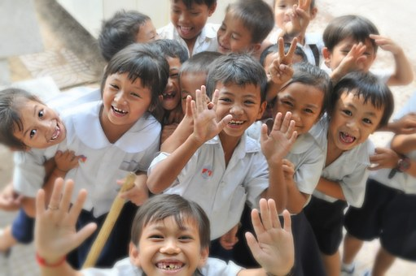
Çocuk Kavramı ve Çocuk Hakları
Bütün toplumların temelini ve geleceğini oluşturan çocukların iyi bir yaşam sürmesi ülkeler açısından oldukça önemlidir.

Slide 3
Toplumların geleceği olarak çocukların karşılaştıkları sorunların değerlendirilmesi ve bu sorunlara ilişkin çözümlerin gerçekleştirilmesi de bu açıdan hayati önem taşımaktadır.

Slide 4
Çocukların sevgiye, şefkate ve korunmaya herkesten daha çok ihtiyacı olduğu su götürmez bir gerçektir. Çocuk toplumun bir parçası ve gelecekteki toplumun güvencesidir. Bu bakımdan çocuk haklarının özgürlük içinde ve dengeli bir şekilde korunması hem çocuğun hem de toplumun yararınadır. Bu nedenle çocukların gelişimine önem vermek zorunludur. Kişi nasıl bir çocukluk geçirirse ileride de öyle bir birey olur.

Slide 5
Ancak, özgürlük içinde, baskıya ve şiddete maruz bırakılmadan yetişen çocuk ileride yaşadığı toplumun sağlıklı olmasını ve aynı zamanda kendisinin de yaşadığı topluluğun bir parçası olmasını sağlayacaktır. Çocuk haklarını kökleştirmek bir toplumun geleceği için yapılan en önemli yatırımdır.

Slide 6
“Eğer bir toplumda çocuklar ihmal ediliyorsa o toplum geri kalmış bir kültürdür. Ancak çocukların gelişimine önem veriliyorsa o toplumun kültürü gelişmiş bir kültürdür”
JOHN DEWEY

Slide 7
Birleşmiş Milletler Çocuk Hakları Sözleşmesi’ne göre 18 yaşından küçük her birey çocuk olarak kabul edilmektedir. Bu maddeye göre ulusal hukuk tarafından daha erken bir yaş tespit edilmediği sürece 18 yaşın altındaki herkes çocuk sayılacaktır.

Slide 8
Çocuk hakları Avrupa Konseyinin ifadesiyle “çocukların insan hakları”, çocuğun fiziksel, zihinsel ve ruhsal gelişimini henüz tamamlamamış olmalarından hareketle özel korumaya gereksinim duymalarının bir sonucu olarak uluslararası kuruluşların girişimleriyle geliştirilmiş ve ulusal mevzuatlarca da tanınmış temel haklardır.

Slide 9
Çocuklar hukukun öncelikli konusudur ve çocukların özel olarak korunması hukuken anayasal olarak koruma altına alınmış olmalıdır. Çünkü çocuklar bedensel, zihinsel yönden en güçsüz, en bağımlı kesimdir. Dünya üzerinde birçok çocuk ya savaş ortasında ya da açlık sınırında yaşamını sürdürmektedir. Bu koşulları ortadan kaldırmak ve onlara daha iyi bir yaşam sağlamak amacıyla hazırlanan Çocuk Hakları Sözleşmesi, 191 ülke tarafından kabul edilmiştir. Türkiye Çocuk Hakları Sözleşmesini (ÇHS) 1994 yılında imzalamış ve 1995 yılından itibaren uygulamaya başlamıştır.

Slide 10
Çocuk haklarıyla ilgili sözleşmeleri onaylayan devletler, sözleşmede öngörülen hakların gerçek manada hayata geçirilmesini ve kendilerini geliştirmelerini sağlayacak imkânları geliştirmeyi taahhüt etmektedirler.

Slide 11
ÇHS çocukların ekonomik, sosyal, kültürel, medeni ve siyasi haklarını oldukça ayrıntılı bir biçimde kaleme alan ve çocuğa karşı devletin, idarenin pozitif yükümlülüklerinin neler olduğunu irdeleyen ayrıntılı bir sözleşmedir. Devletin çocuğa yaklaşımının ne olması gerektiğini, bilimsel yöntemlere dayanarak evrenselleştirmeyi ve çocuğun hakları bakımından temel ilkeleri somutlaştırmayı amaç edinmiştir.

Slide 12
Birleşmiş Milletler Çocuk Hakları Sözleşmesine göre, herkese tanınan insan haklarına ek olarak çocuklara tanınan bazı özel haklar çocuk haklarıdır.

Slide 13
Çocuk hakları ele alınırken Birleşmiş Milletler Çocuk Hakları Sözleşmesinde belirtilen 4 temel kriter gözetilerek yasa ve uygulamalar gerçekleştirilmektedir.

Slide 14
1. Çocuk haklarının hiçbir ayrım gözetmeksizin tüm çocuklara tanınması

Slide 15
2. Çocuğun yüksek yararının ön plana alınması

Slide 16
3. Çocuğun yaşama ve gelişme hakkının korunması

Slide 17
4. Çocuğun tüm düzeylerde karar alma süreçlerine dahil edilmesi ve fikirlerini ifade etmesinin teşvik edilmesi

Slide 18
Çocuk Hakları
Bütün çocuklar eşit haklara sahiptir. Hiçbir çocuk ayrıma tabi tutulamaz.

Slide 19
Çocuklar sağlıklı yaşama, duygusal yakınlık ve güvenlik içinde olma ve hiçbir yoksulluk çekmeme hakkına sahiptir.

Slide 20
Çocuklar ihtiyaçlarına, ilgilerine ve yeteneklerine uygun kalitede bir eğitim görme hakkına sahiptir.

Slide 21
Çocuklar oyun, dinlenme, eğlenme, boş zamanlarını değerlendirme ve sanatsal etkinliklere katılma hakkına sahiptir.

Slide 22
Çocuklar kendilerini ilgilendiren bütün konu ve sorunlarda düşüncelerini söyleme, karara katılma hakkına sahiptir.

Slide 23
Çocuklar şiddet, sömürü ve istismardan korunma hakkına sahiptir.

Slide 24
Çocuklar ihtiyaç duydukları bütün bilgileri edinme ve düşüncelerini yayma hakkına sahiptir. Aynı zamanda zararlı yayınlara karşı korunma hakkına sahiptir.

Slide 25
Çocuklar özel yaşam, onur ve saygınlıklarının korunması hakkına sahiptir.

Slide 26
Engelli çocuklar yaşama aktif olarak katılmak için özel bakım, destek ve eğitim alma hakkına sahiptir.

Slide 27
Çocuklar savaşta ve sığınmacı durumlarda özel olarak korunma hakkına sahiptir.

